Slide 1

Novi Enelov portal i preuzimanje patcheva
Jure Staničić, mag.oec
jure.stanicic@enel.hr

Slide 2
Naše adrese…
www.e-profi.hr
www.proracunske-financije.eu
Naša matična stranica : www.enel.hr

Slide 3
Zašto novi portal?
Na jedinstvenoj lokaciji smo htjeli napraviti mjesto gdje ćete preuzimati patcheve, dobivati sve relevantne informacije o novim proizvodima i uslugama, akcijama i novostima
Nastojali smo dizajnerski i konceptualno olakšati preglednosti i upotrebljivost

Slide 4
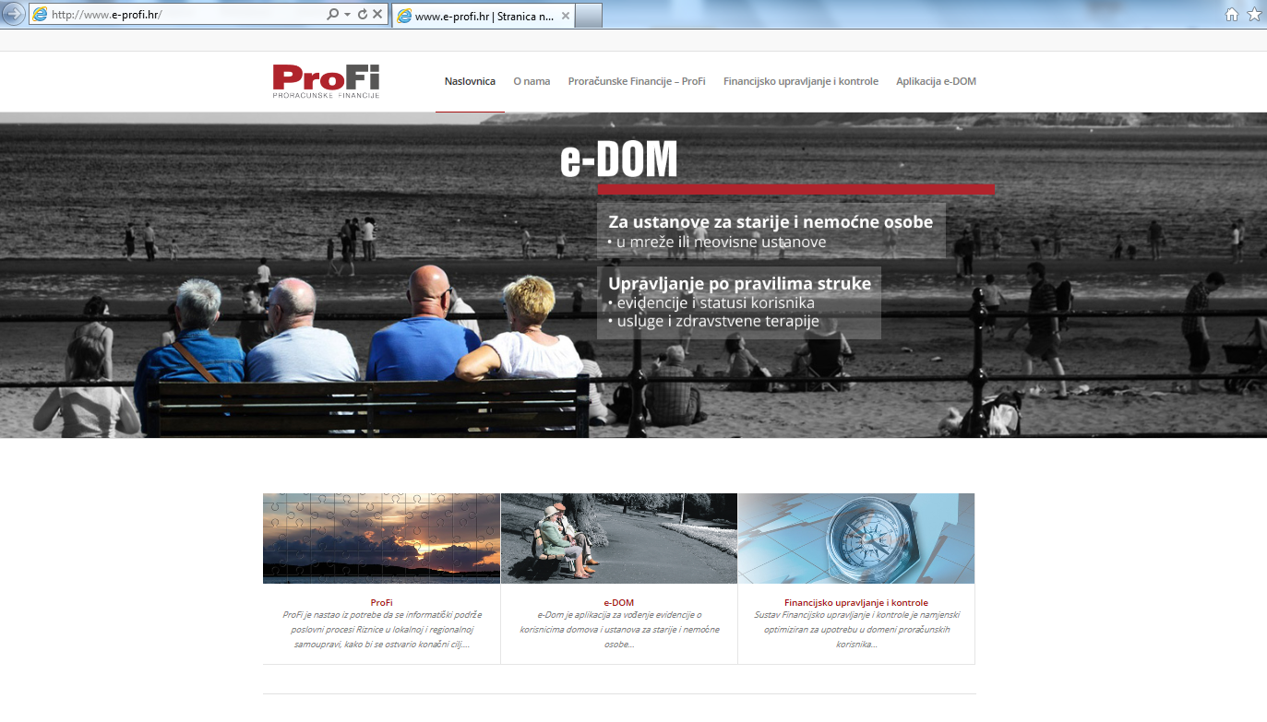
Kako to sada izgleda?

Slide 5
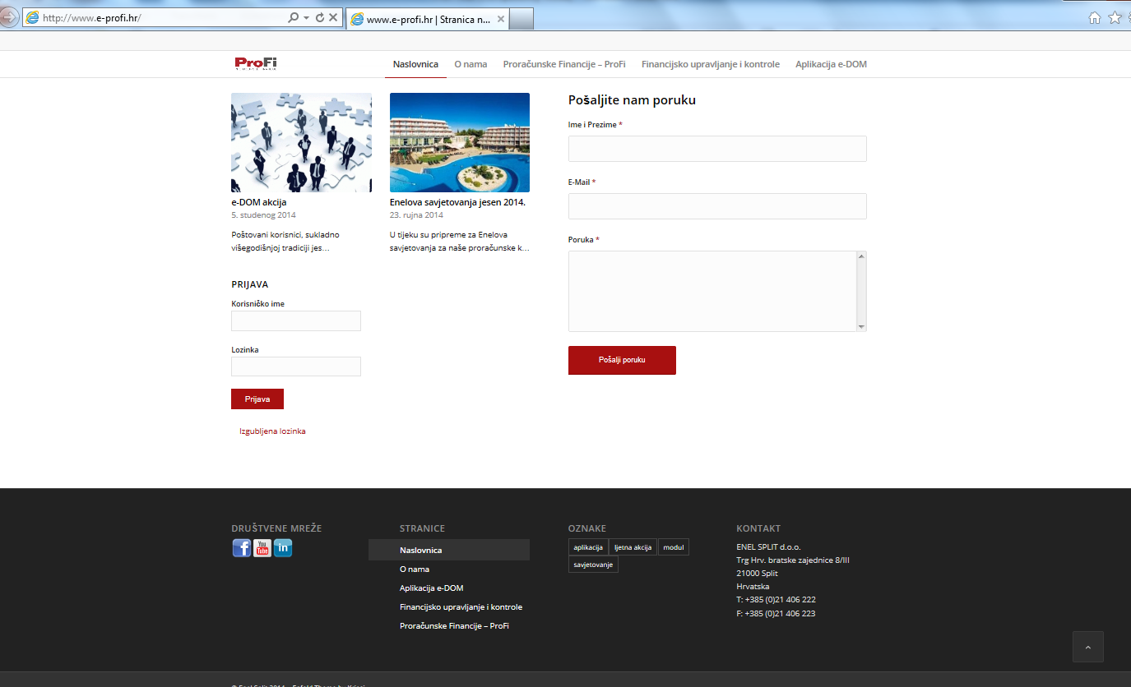
Kako to sada izgleda? (2)

Slide 6
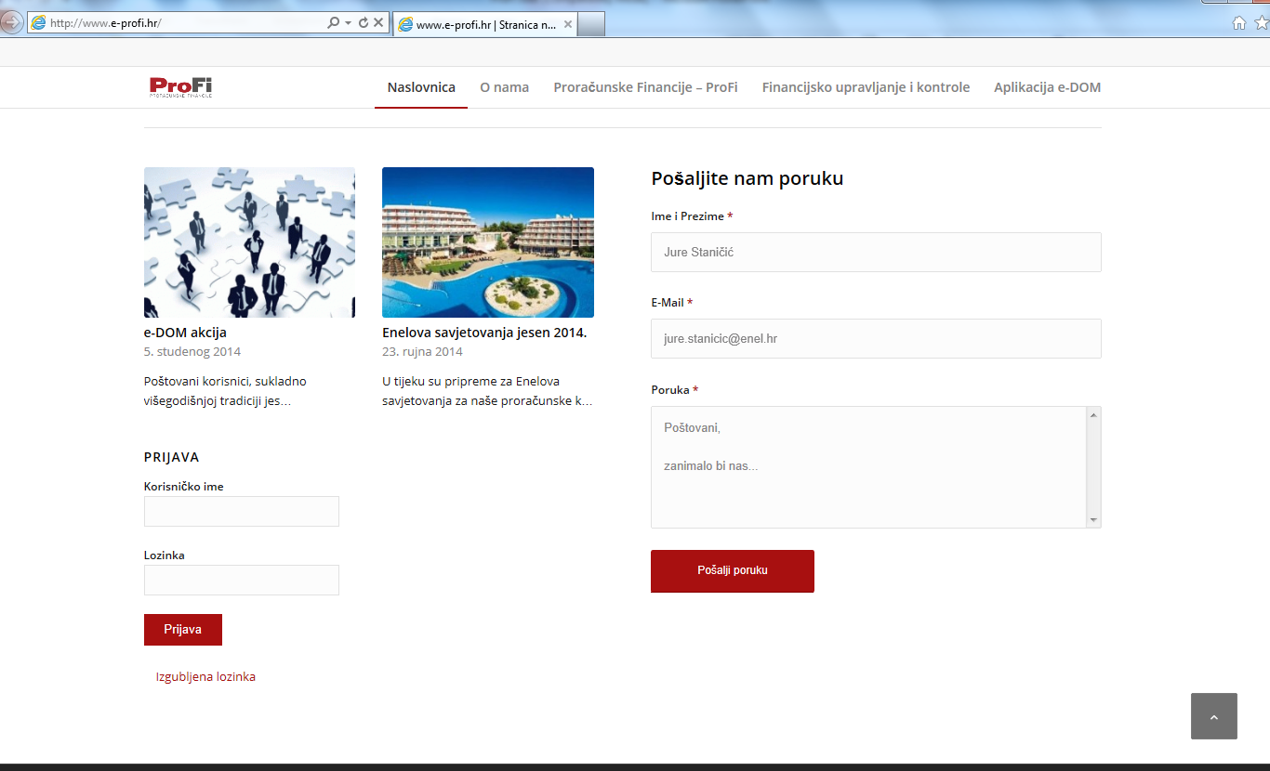
Kontakt forma
NAPOMENA:Kontakt forma NE služi za prijavljivanje incidenata

Slide 7
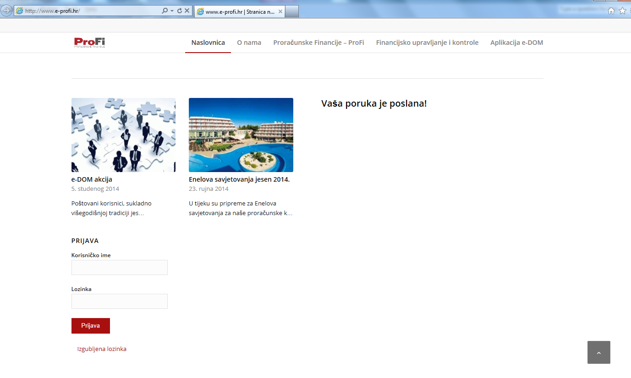
Kontakt forma (2)

Slide 8
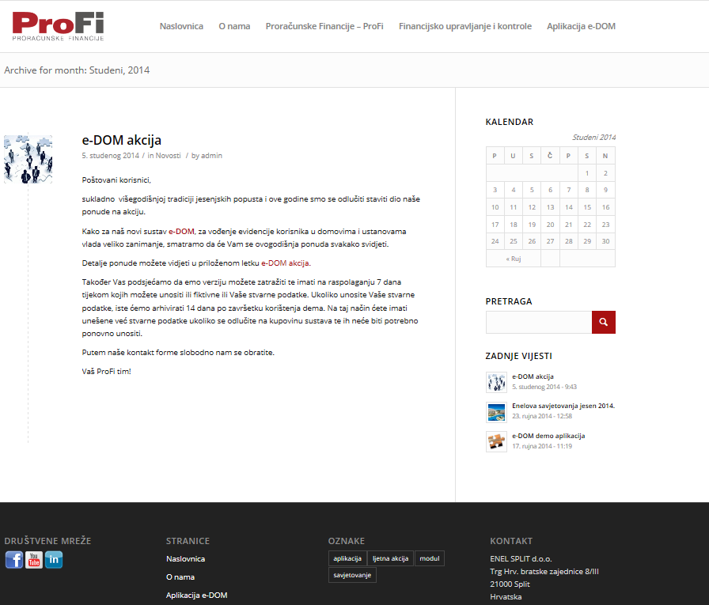
Rubrika vijesti

Slide 9
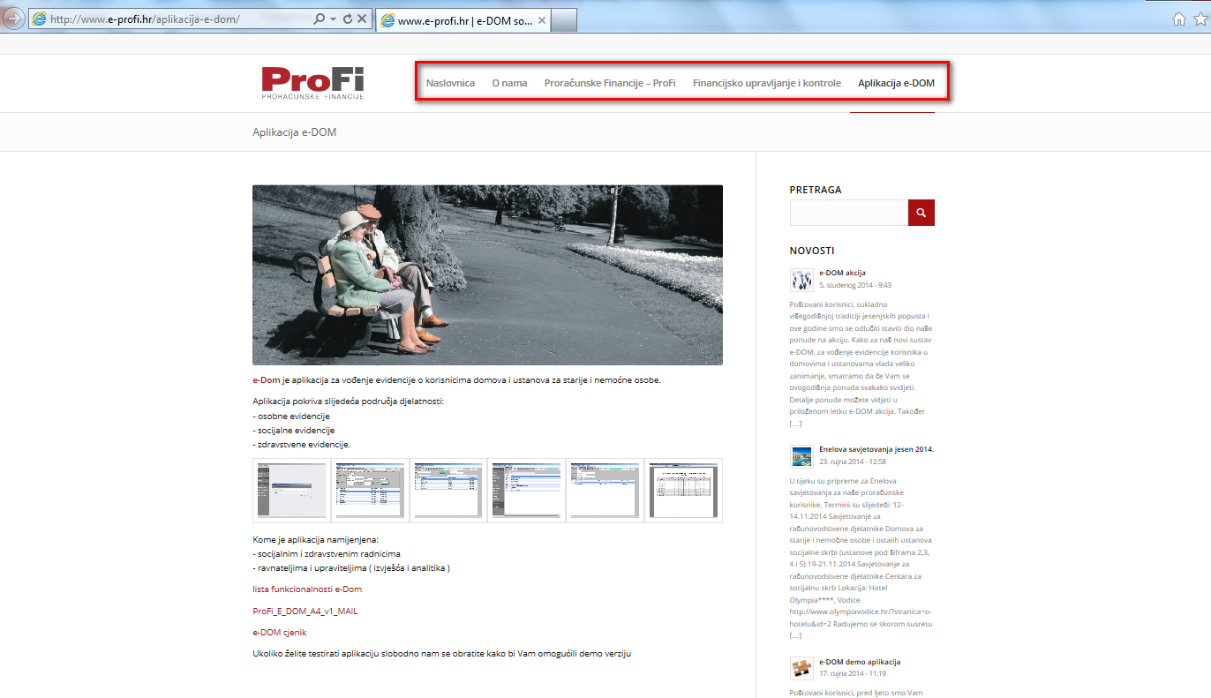
Navigacijski izbornik

Slide 10
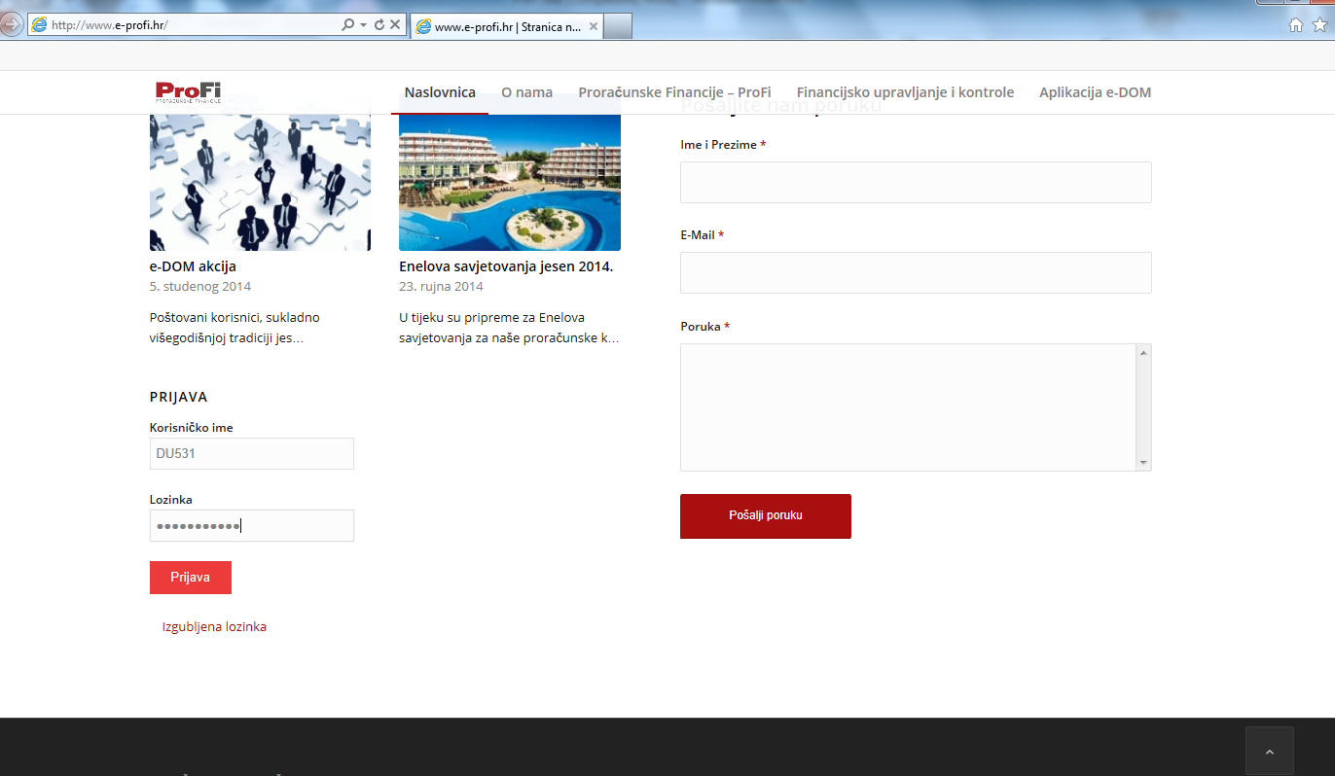
Korisničko prijavljivanje

Slide 11
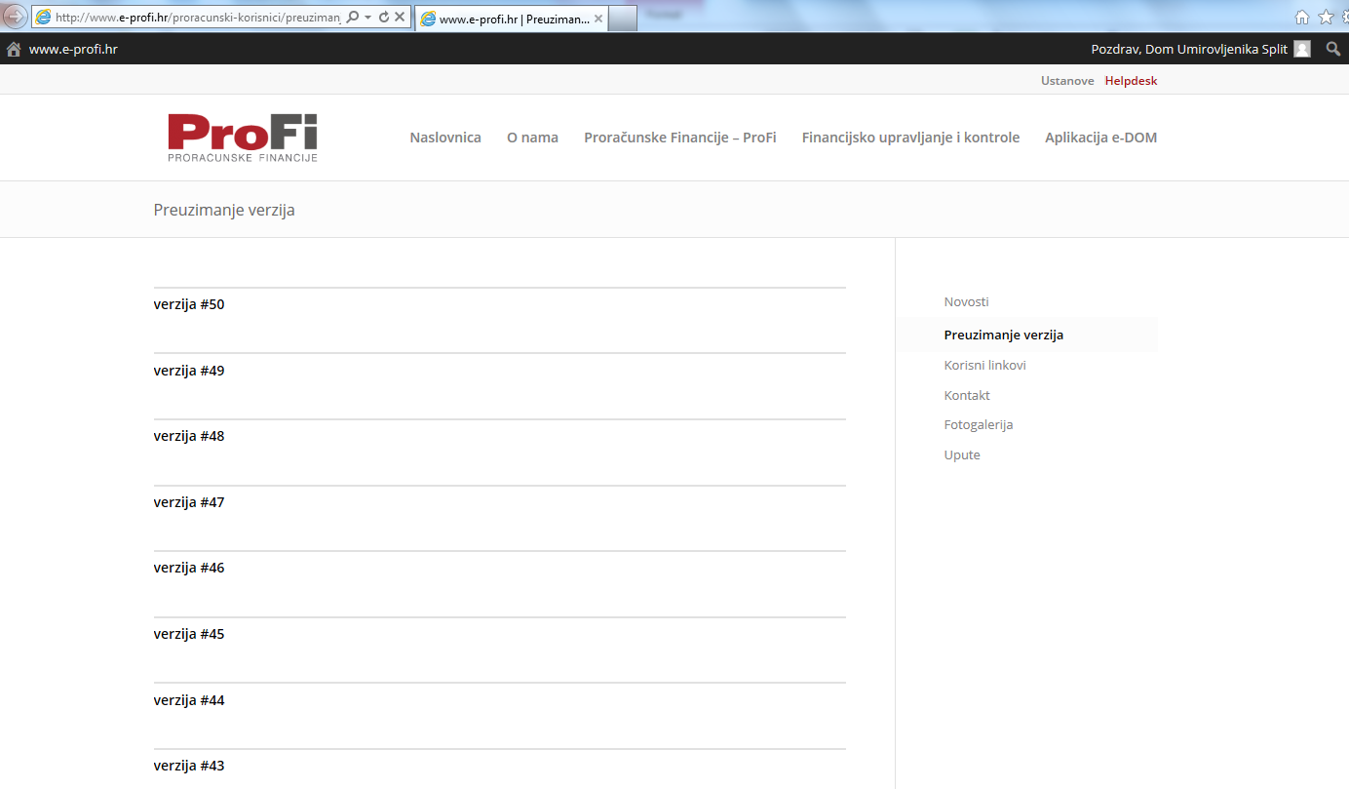
Korisničko prijavljivanje (2)

Slide 12
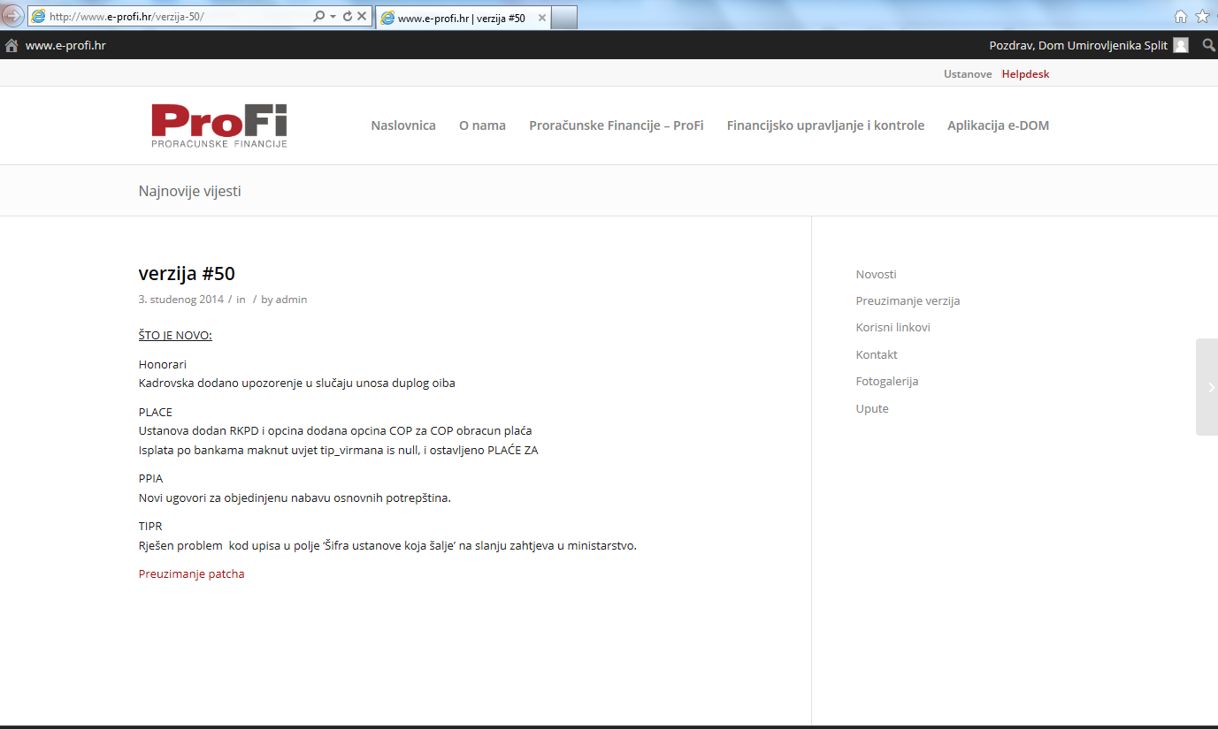
Preuzimanje patcheva

Slide 13
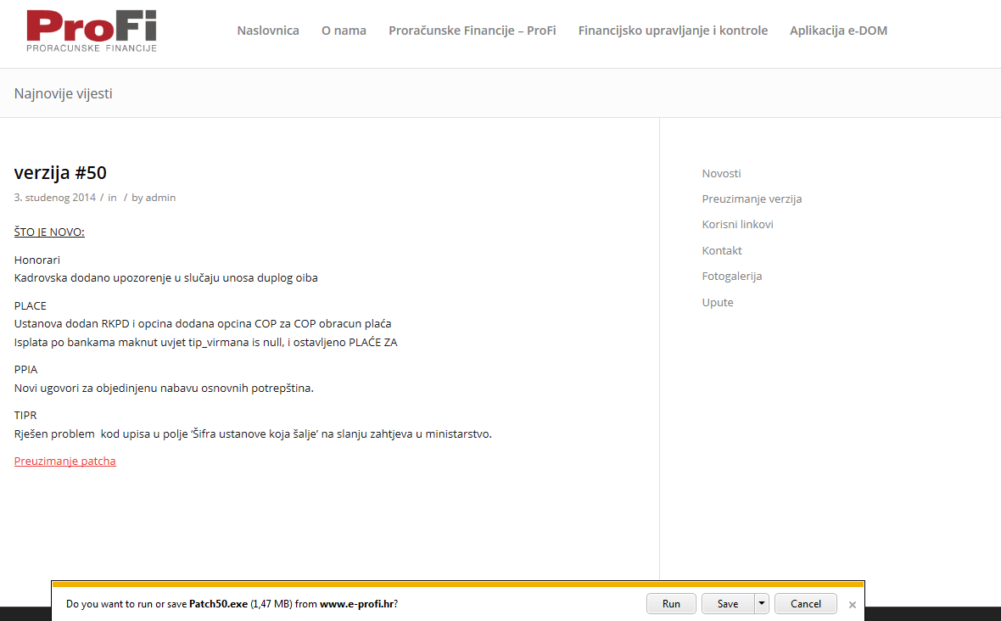
Preuzimanje patcheva (2)

Slide 14
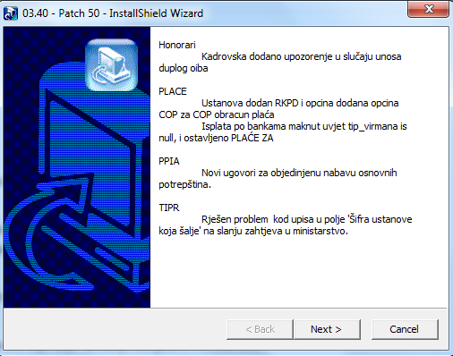
Preuzimanje patcheva (3)

Slide 15
Novi Enelov portal i preuzimanje patcheva
Pitanja ?
Hvala na pažnji !

